Slide 1


Välkomna till föräldramöte för Triangelns IK pojkar 2014
Föräldramöte 2024-03-26 Triangeln P2014

Slide 2
Välkommen
Startsteget - Gabriel
Ledarna 2024
Lagkassa
Kommunikation
Laget.se, Föräldrargrupp på WhatsApp, Supertext
Medlemsavgift
Hur vi (ledare och spelare) uppträder på träningar och match
Föräldrar/anhöriga/publik vid träning och match
Utskick och svar på kallelser till träning och matcher
Matchvärdar vid hemmamatcher (seriespel)
Feedback från föräldrar (eller annan intresserad) till oss ledare
Tvätt av matchtröjor och återlämning av dessa
Stadium.se
Träningstider 2024
Träningsupplägg
Nivåanpassning på träningar och match
Seriespelet 2024
Cuper 2024
Föräldragrupp, kiosk, annan försäljning.
Frågor? Övrigt ?
Föräldramöte 2024-03-26 Triangeln P2014

Slide 3
Ledarna 2024
Björn
Marcus
Jim
Johan
Mange
Föräldramöte 2024-03-26 Triangeln P2014

Slide 4
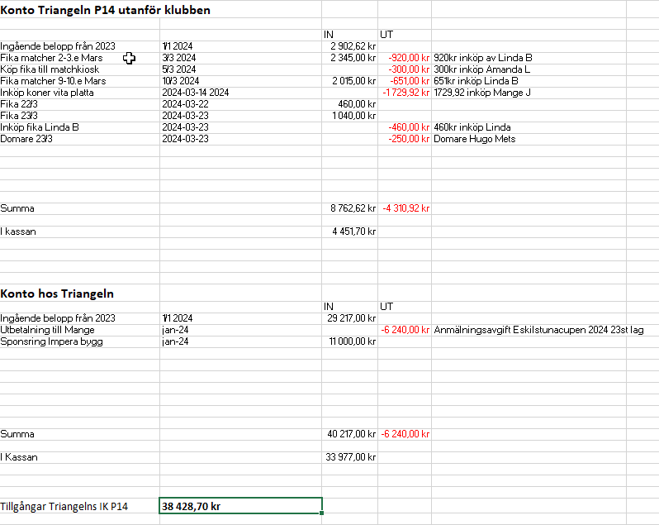
Lagkassan 2024-03-24
Föräldramöte 2024-03-26 Triangeln P2014

Slide 5



Kommunikation
Laget.se
WhatsUp
Supertext
Föräldramöte 2024-03-26 Triangeln P2014

Slide 6
Medlemsavgift 2024
Det går bra att redan nu betala medlemsavgiften 2024. Annars så emotser vi den senast 31 mars.
Spelare som ska licensieras, dvs de som är 15 år och äldre måste betala medlemsavgiften innan han/hon får licens.
Avgiften är 1100 kr för enskild medlem eller 1700 kr för en hel familj och betalas till:
Swish 123 413 67 01
Bankgiro 300–8257
Komihåg att ange namn och födelseår!
Spelare får inte representera föreningen i match om spelaren inte är medlem.
I medlemsavgiften ingår även Folksams försäkring som gäller vid skador som inträffar vid träning och match och under resor till och från fotbollsplanen.
Ledare och funktionärer är olycksfallsförsäkrade genom RF:s Grundförsäkring (K62510).
Föräldramöte 2024-03-26 Triangeln P2014

Slide 7
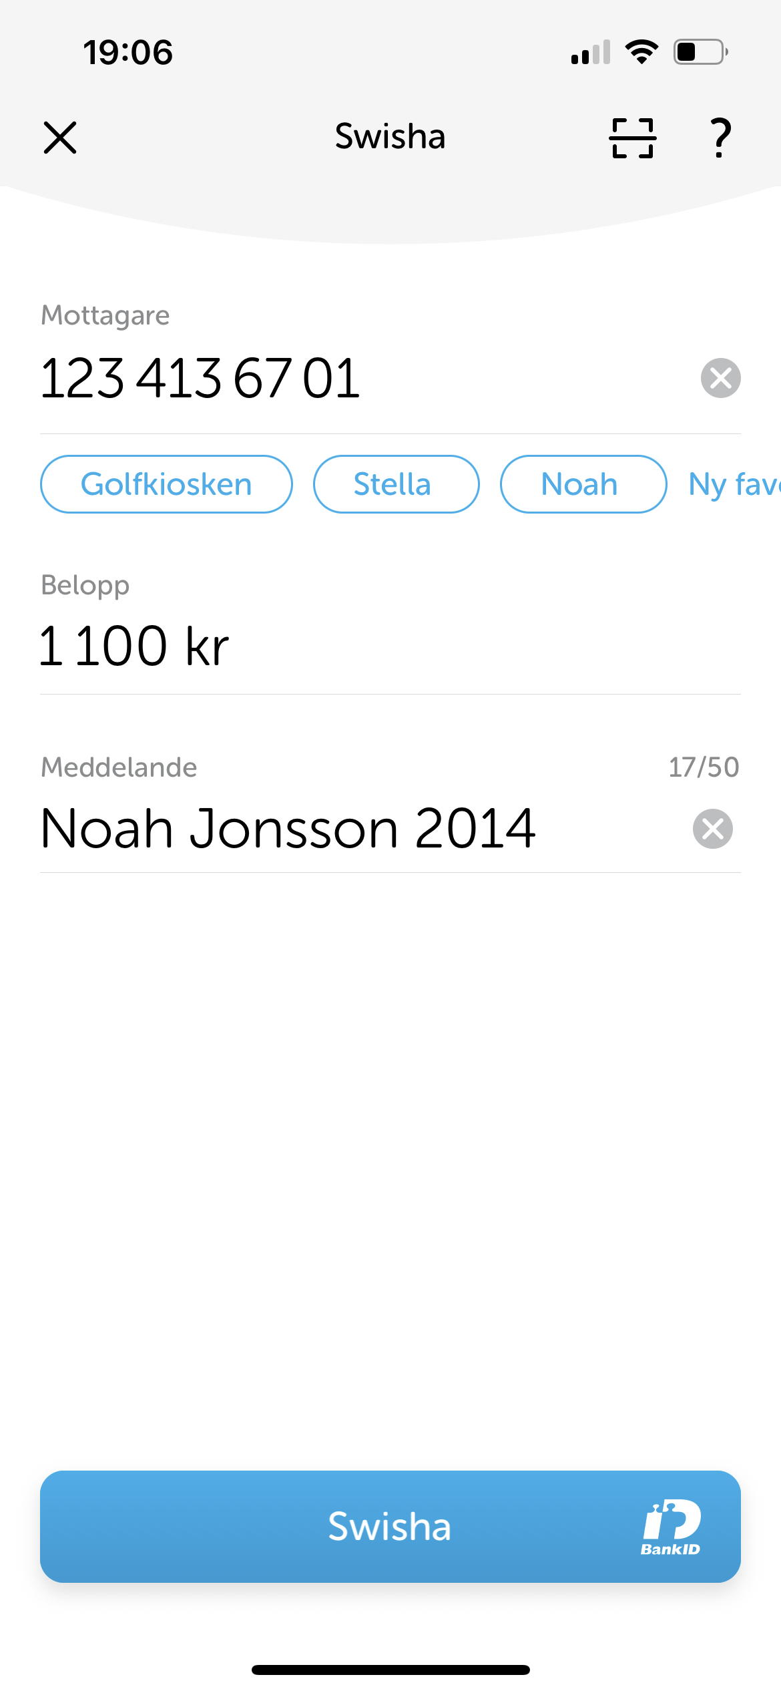
Föräldramöte 2024-03-26 Triangeln P2014

Slide 8
Hur vi ledare och spelare uppträder vid träning och match
Vi kommer i tid
Vi hör av oss om vi inte kan komma i tid
Vi kommer förberedda
Vi är engagerade och gör det som vi kommit överens om
Vi är snälla och tar hand om varandra
Vi har roligt och berömmer varandra
Vi undviker svordomar
Vi stöttar och tröstar de som av någon anledning är ledsna
Vi lyssnar på ledarna
Vi vet att det är domaren som bestämmer
Vi firar mål tillsammans som ett lag
Vi gör inga förolämpande eller nedvärderande gester eller målgester
Vi peppar varandra oavsett hur träningar och matcher går
Vi är förebilder för varandra
Vi tar hand om varandra även utanför fotbollen
Vi hälsar på varandra när vi kommer till träning, match och andra aktiviteter
Vi säger hej då! innan vi lämnar laget efter avslutad aktivitet
Vi tackar ALLTID domaren och motståndarna efter avslutad match
Föräldramöte 2024-03-26 Triangeln P2014

Slide 9
Så här uppträder föräldrar/anhöriga och övrig publik vid våra träningar och matcher
Vi är stöttande och supportande till våra spelare, motståndarlagens spelare och domare
Vi hejar på och skapar en härlig stämning. Allt coachande lämnar vi till ledarna.
Vi befinner oss på motsatt långsida gentemot vår avbytarbänk vid matcher
Ledarna tar hand om ledsna/arga/skadade spelare fram till dess att ledare kallar på respektive förälder
All form av tillrop på domare är 100% förbjudet. Är det något som gör att domaren behöver bli uppmärksammad på något så sköter ledarna det i respektive lag.
Mesta IP ska vara den härligaste upplevelsen att komma till under 2024 för motståndarlaget. Det är ni föräldrar med och skapar ☺
Föräldramöte 2024-03-26 Triangeln P2014

Slide 10
Utskick och svar på kallelser via laget.se
Vi svarar kommer eller kommer inte på kallelserna som är till lagets aktiviteter
Om man inte kommer så får man gärna skriva varför. Tex sjuk, bortrest, hockey mm.
Ej besvarad kallelse till matcher innan svarstiden gått ut tolkar vi som ett ”kommer inte” och man spelar därmed inte den matchen.
Vi har som ambition att skicka ut kallelser till matcher senast 3 dagar innan match och vill ha svar senast torsdagar 16.00 för matcher som gäller för helgen.
Har vi tackat ja till match men får förhinder.
Då hör vi av oss så snabbt vi kan till någon av ledarna som leder just den matchen man fått förhinder till.
Föräldramöte 2024-03-26 Triangeln P2014

Slide 11
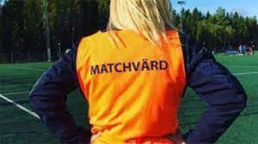
Matchvärdar Seriespelet
Krav att vi har 1st matchvärd vid samtliga hemmamatcher under seriespelet.
Vi kommer kalla 1st förälder som matchvärd per hemmamatch. Kan man inte vid det tillfället så ordnar man en ersättare själv.
Matchvärden förväntas:
Hälsa domare välkommen
Hälsa bortalag välkommen
Visa motståndare och domare vart omklädningsrum finns
Svara på ev funderingar från bortalag eller domare
Hålla öronen öppna under matchen så att det är ett schysst språk från publiken mot både spelare och domare.
Vi ledare finns så klart som hjälp om det skulle behövas
Föräldramöte 2024-03-26 Triangeln P2014

Slide 12
Feedback till ledare
Vi tar gärna emot feedback, både bra och dåliga saker. Även om ni har funderingar kring något kring laget/spelet/träningar mm
Ta det gärna efter en träning, match eller via ett telefonsamtal, mejl eller sms privat till oss då.
Självklart tar vi gärna emot beröm mm i gästboken eller i andra publika forum när det gäller gruppens insatser ☺
Föräldramöte 2024-03-26 Triangeln P2014

Slide 13
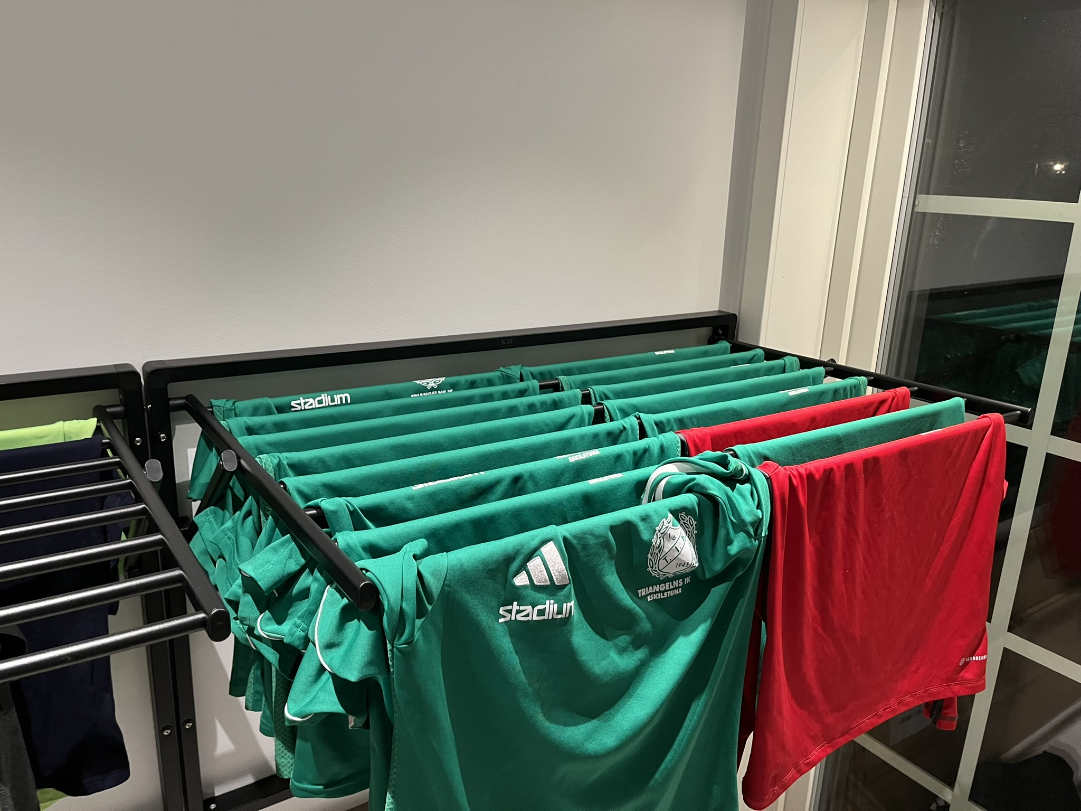
Tvätt av matchkläder
Vi hjälps åt med tvätt av matchkläder
Någon förälder tar med matchkläderna hem efter matchen och återlämnar dem på kommande träning.
Prata ihop er i publiken under matchen så kommer detta lösa sig ☺
Föräldramöte 2024-03-26 Triangeln P2014

Slide 14
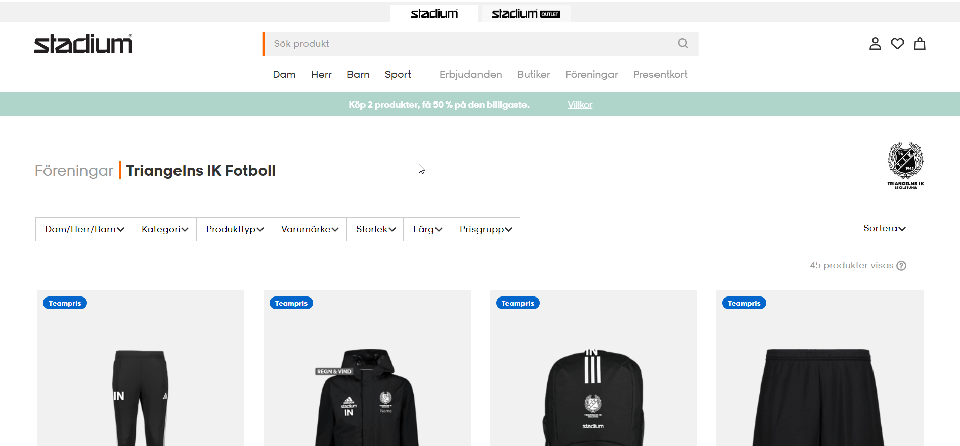
Stadium.se
https://www.stadium.se/foreningar/1488678
Finns under föreningar. Sök eller bläddra till Triangels IK så finns en kollektion där
Föräldramöte 2024-03-26 Triangeln P2014

Slide 15
Träningstider 2024
Just nu:
Tisdag 17.30 – 19.00 Konstgräs
Fredag 17.00 – 18.30 Konstgräs
Från att vi övergår till Mesta IP
Tisdag 17.30 – 19.00
Torsdag 17.30 – 19.00
Vi är klara för träning 17.30…. Kom i tid
Glöm inte vattenflaska!! ☺
Föräldramöte 2024-03-26 Triangeln P2014

Slide 16
Träningsupplägg
Uppvärmning med puls
Få övningar
Alla kör samma övningar med ev modifikation/anpassning
Mycket spelövningar med rörelse
Vi undviker övningar som skapar kö
Vi ledare roterar
Tacksamma för hjälpen vi får efter träningar med insamling av bollar mm
DET SKA VARA KUL ATT LÄRA SIG
Föräldramöte 2024-03-26 Triangeln P2014

Slide 17
Nivåanpassning på träningar och match
För allas utveckling och trygghet
Närvaro och härvaro
Alla som vill får möjligheten
Rotation
Föräldramöte 2024-03-26 Triangeln P2014

Slide 18
Seriespelet 2024
3 lag anmälda
Grön, Grön, Blå
10-11 spelare per match.
8 matcher per lag under våren.
Möjlighet att anmäla om till hösten efter diskussion med förbundet
Vi kommer registrera resultat ( ej synligt )
Det är okej att ”tävla”
Vi kommer nivåanpassa
Svarta shorts, svarta strumpor och vattenflaska!!
Föräldramöte 2024-03-26 Triangeln P2014

Slide 19
Cuper 2024
Eskilstunacupen Lördag 13.e April ( Kvicksund )
Selectcup Örebro höst 2024 ( ej anmälda än )
Vid cuper och andra sammandrag blandar vi lagen så det blir ninvåmässigt jämt.
Vi tar med oss tält och har en härlig sammanhållning
Svarta shorts, svarta strumpor och vattenflaska
Föräldramöte 2024-03-26 Triangeln P2014

Slide 20

Föräldragrupp
Fika vid matcher
Försäljning av tex kakor
Admin på laget.se
Vi måste göra detta tillsammans om vi ska orka som grupp
Föräldramöte 2024-03-26 Triangeln P2014

Slide 21

Föräldramöte 2024-03-26 Triangeln P2014

Slide 22
Noteringar från mötet
Jessica A kommer från nu ingå i ledargänget. Hon kommer att ta taktpinnen för vinterträningen efter att 2024års seriespel och cuper är avslutade. När, var och hur ofta vinterträningen kommer att köras kan vi inte svara på nu. Jessica kommer vara med en del under träning och matcher under denna säsong så vi hälsar henne välkommen till ledarstaben.
Övriga nuvarande ledare vet inte i dagsläget om eller hur ofta vi kan delta på vinterträningarna pga tex dubbelidrottande barn, ledare i andra idrotter mm. Vi återkommer när vi vet mer, men troligtvis inte förrän under hösten 2024.
Amanda L och Linda B kommer se till att det finns produkter att sälja vid kiosken när vi har hemmamatcher. Här måste alla hjälpas åt med pass i kiosken så vi får in pengar till lagkassan.
Ang nivåanpassning på träning och match så gör vi det vi tror är bäst för alla grabbar just nu. Alla på mötet verkade vara överens om att det är rätt väg att gå. Vi ledare kommer göra vårt bästa för allas utveckling.
Vi planerar att hålla ett ytterligare föräldramöte när vi närmar oss slutet av vårsäsongen 2024. Vi återkommer med datum.
Föräldramöte 2024-03-26 Triangeln P2014

Slide 23
Tack !!!
Föräldramöte 2024-03-26 Triangeln P2014

